Slide 1
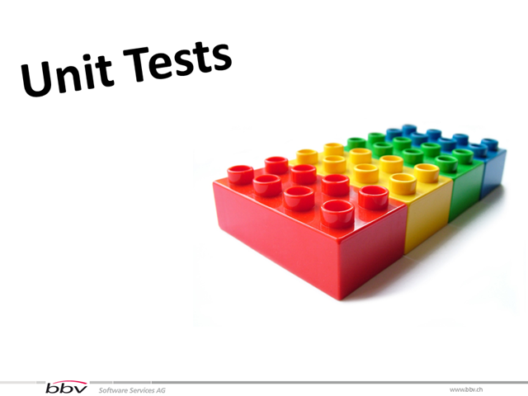

Slide 2

La realidad de los proyectos

Slide 3
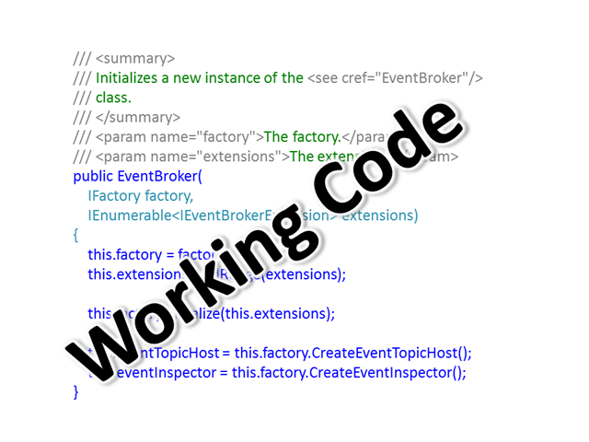
Lo más importante en el proyecto

Slide 4
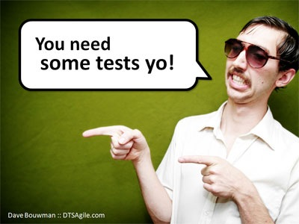
Haciendo que todo funcione

Slide 5
Ventajas
Calidad en el código
Agilidad ante el cambio
Código auto-documentado
Todo funciona de verdad
Menos errores
Menos tiempo en depurar
Mejor diseño desde el punto de vista del cliente
Hoy más productividad, ayer más calidad.
Se genera un círculo virtuoso en el equipo

Slide 6
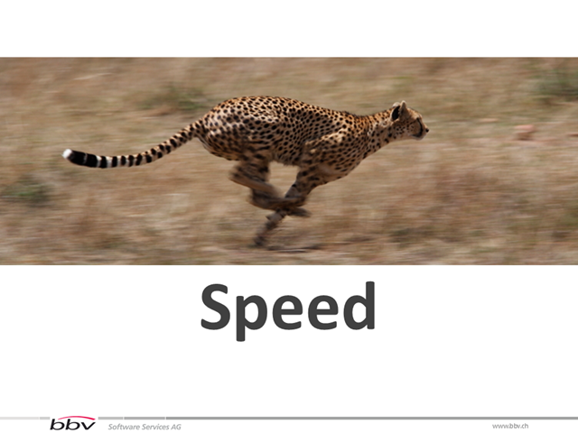

Slide 7
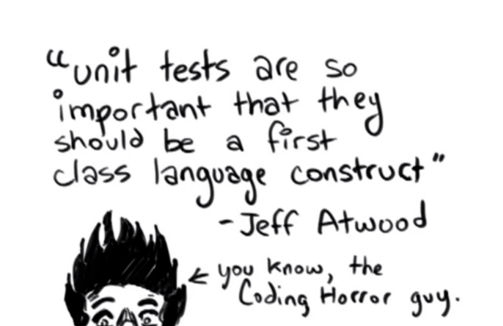
Los Tests NO son broma

Slide 8
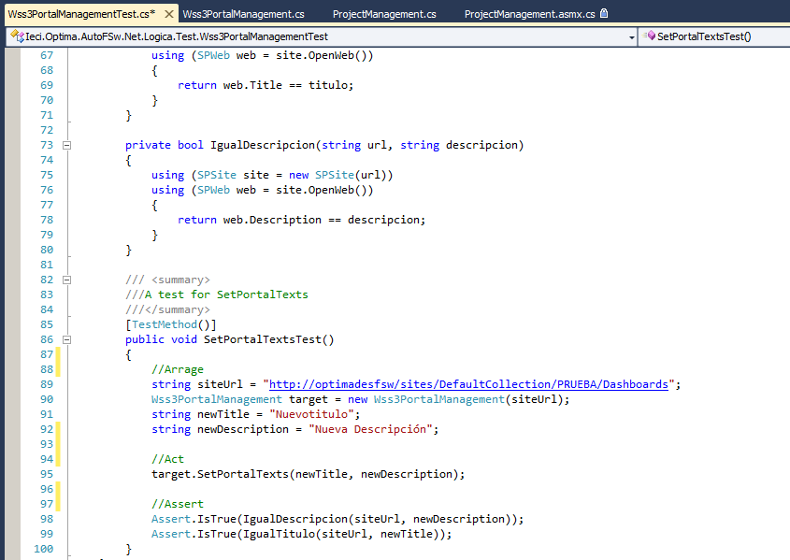
Enséñame código

Slide 9

¿Dudas?

Slide 10
Para saber más
« Test-driven development », by example – Kent Beck
« Working Effectively with Legacy Code » – Michael C. Feathers
« Clean code » – Robert C. Martin
« Diseño Ágil con TDD » - Carlos Ble

